Slide 1
ÉTUDE DES PUBLICS Comment les habitudes d'écoute des personnes âgées de 40 à 59 ans * ont-elles été modifiées par l'essor du streaming musical ?
* Tranche d'âge référence utilisée dans l'étude Pratiques culturelles des Français (2020)

Slide 2
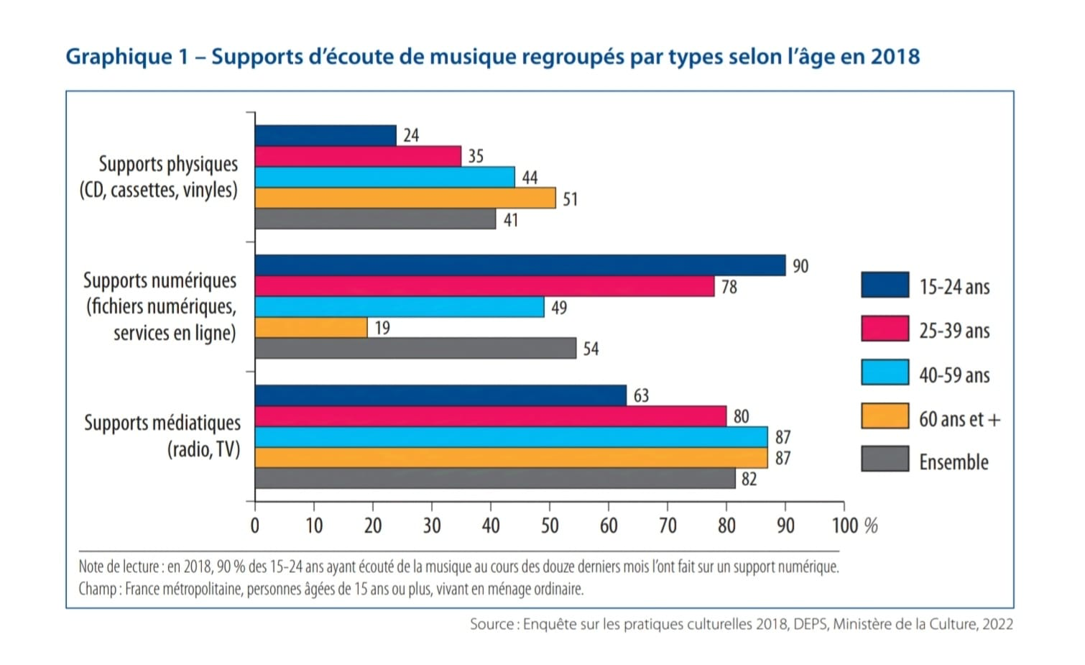
Éléments de contexte
2000-2010 L'essor du numérique et la crise du disque
2010-2020 Le streaming comme modèle dominant
Depuis 2020 Diversification des offres et montée en puissance

Slide 3
Etudes statistiques et qualitatives / travaux de recherche déjà menés à ce sujet
Baromètre des usages de la musique en France, Ipsos pour le CNM (Centre National de la Musique) 1ère édition, octobre 2023
Études du Snep (Syndicat National de l'Édition Phonographique) / DEPS (Ministère de la Culture)
La thèse sur la musique et les personnes âgées de Anne Marie Green (1993). Edité par : EAP. Issy-les-Moulineaux Collection : Psychologie et pédagogie de la musique.
Hervé Glévarec, Déclarer son goût musical, Codage et analyse d’une question ouverte sur les préférences des Français, « La recherche en acte », publiée dans la revue SociologieS, 2022.

Slide 4
Objectifs/Méthodologie de l’étude
OBJECTIFS
Evaluer l’évolution des pratiques musicales des personnes âgées de 40 à 59 ans, ayant vécu l’essor du streaming numérique en tant que moyen d’écoute principal.
Phase quantitative
Élaboration d’un entretien à questions fermées
Nous visons un échantillon de personnes nées dans les années 1960 à 1980
→ Se rendre à différents points stratégiques (accessibles pour nous, c'est-à-dire à Paris)
Phase qualitative (en focus groupe)
→ Groupes de trois participants
→ Inciter la discussion/débat

